Slide 1


Slide 2
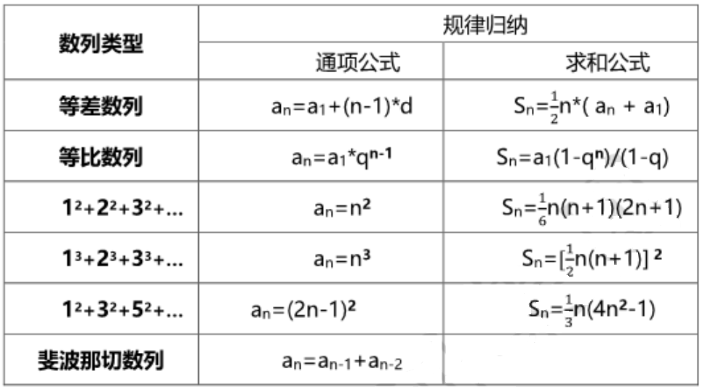
数列规律

Slide 3
约数和倍数
约数：整数a除以整数b（且b≠0）除得的商恰好是整数而没有余数，就称A能被b
整除，或b能整除a。A称为b的倍数，b称为a的约数。
公约数：是一个能被若干个整数同时整除的整数，公约数中最大的称为最大公约数。
最小公倍数：两个或多个整数公有的倍数叫做它们的公倍数，其中除0以外的最小的
一个公倍数就叫做这几个整数的最小公倍数。

Slide 4
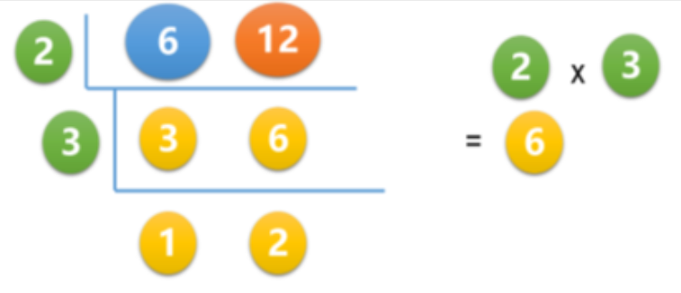
最大公约数求法
枚举法
短除法：先用这几个数的公约数连续去除，一直除到所有的商互质为止，然后
把所有的除数连乘起来，所得的积就是这几个数的最大公约数。例如，求24、
48、60的最大公约数。（24、48、60）=2×3×2=12
短除法求最小公倍数，先用这几个数的公约数去除每一个数，再用部分数的公约
数去除，并把不能整除的数移下来，一直除到所有的商中每两个数都是互质的为
止，然后把所有的除数和商连乘起来，所得的积就是这几个数的最小公倍数，例
如，求12、15、18的最小公倍数。 （12、15、18）=3×2×2×5×3=180

Slide 5
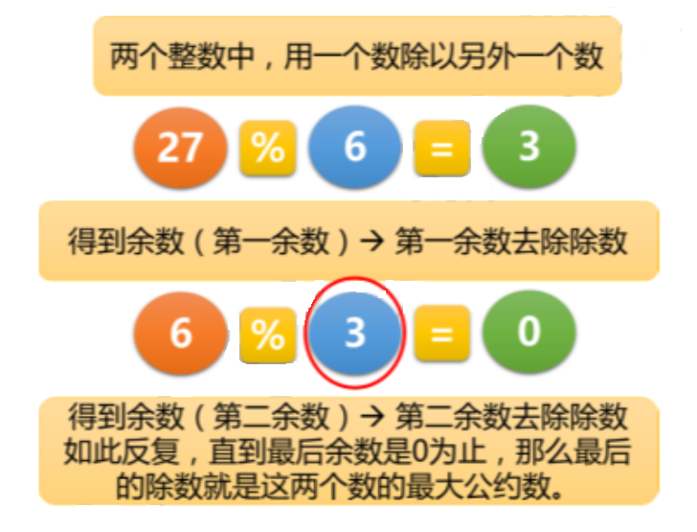
最大公约数求法
辗转相除法：用较大数除以较小数，再用出现的余数（第一个余数）去除除数，
再用出现的余数（第二余数）去除第一余数，如此反复，直到最后余数是0为止，
两个数的最大公约数，就是最后的除数。

Slide 6
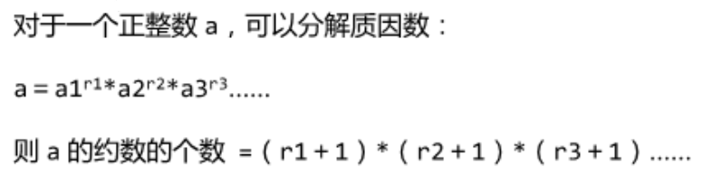
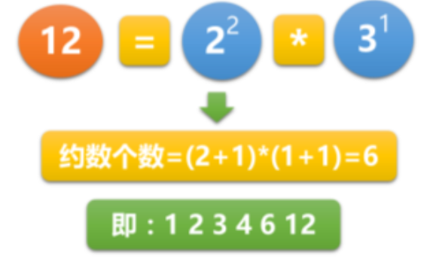
约数个数定理

Slide 7
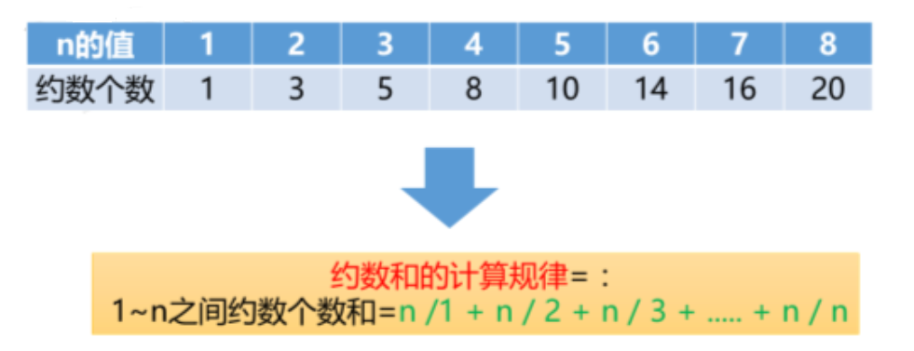
求约数个数之和

Slide 8
埃氏筛法求质数
基本思想：把从1开始的、某一范围内的正整数从小到大顺序排列，1不是质数，
首先筛掉。剩下的数中选择最小的质数，然后去掉它的倍数，以此
类推，直到筛子为空时结束。

